Slide 1
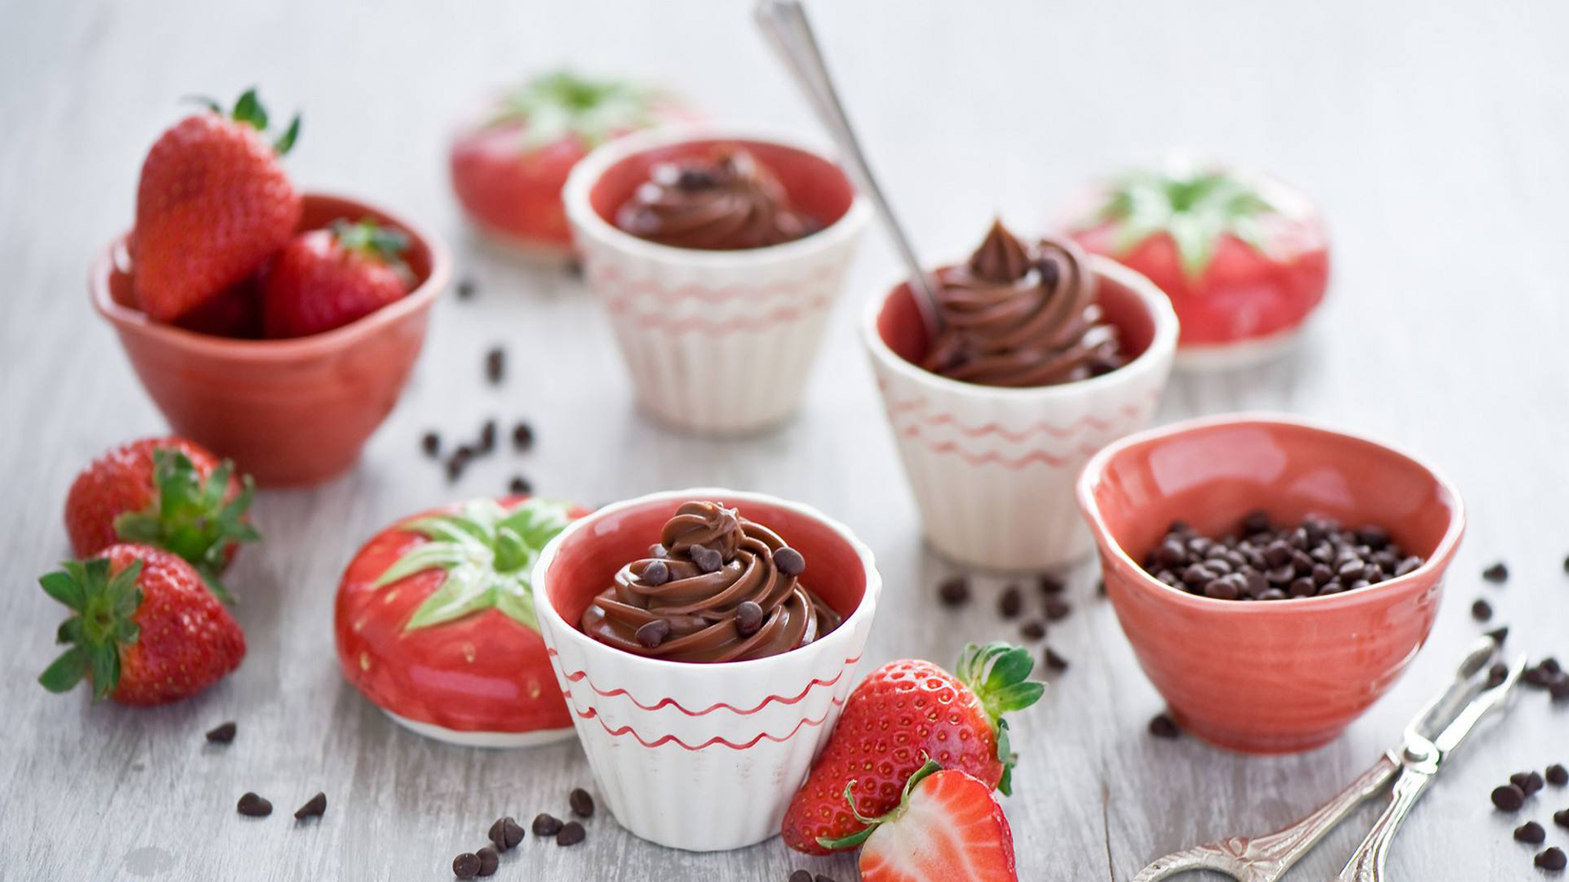
食刻牢记
安全相伴
PAY ATTENTION TO FOOD SAFETY
杨菲乐
2024/12/21

Slide 2

CONTENTS
1
食品安全介绍
Introduction to Food Safety
2
食品药品安全责任体系
Food and Drug Safety Responsibility System
3
垃圾食品及危害
Junk food and its hazards
4
提高食品安全意识
Raise awareness of food safety
5
购买食品注意事项
Precautions for purchasing food

Slide 3

食品安全介绍
Introduction to Food Safety
PART
01
PART
02
PART
03
PART
04
PART
05

Slide 4




食品安全介绍
食品安全你关注了吗?
瘦肉精、毒豆芽、染色馒头……食品安全接连被媒体曝光，老百姓越来越没有安全感。民以食为天，食以安为先。食品安全对老百姓而言是天大的事，也是最基本的需求，政府对此高度重视

Slide 5



食品安全介绍
食品安全概念
检查食物是否合格
食品数量:充足供应
食品质量:对人体健康、对生命安全
对食品的更高要求:没有受到环境污染
绿色食品标志徽
A级绿色食品标志
AA级绿色食品标志

Slide 6

食品药品安全责任体系
Food and Drug Safety Responsibility System
PART
01
PART
02
PART
03
PART
04
PART
05

Slide 7
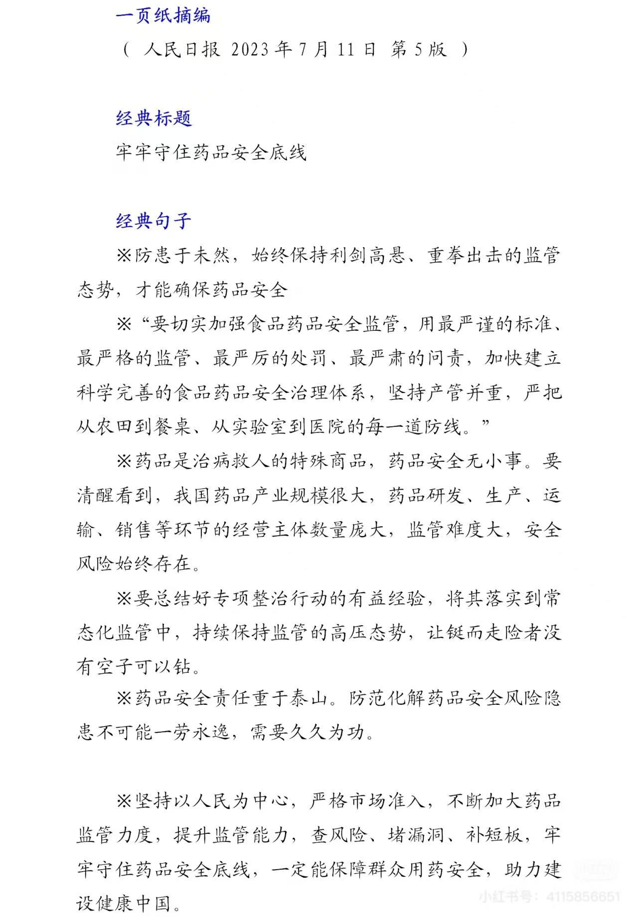


食品药品安全责任体系
7月29日，市场监管总局党组书记、局长罗文主持召开总局党组理论学习中心组第九次集体（扩大）学习，会议指出，要从新时代全面深化改革的伟大成就中汲取智慧力量，更加善于在“两个大局”中思考研究改革创新问题，不断把市场监管事业向前推进。

Slide 8

垃圾食品的危害
Junk food and its hazards.
PART
01
PART
02
PART
03
PART
04
PART
05

Slide 9

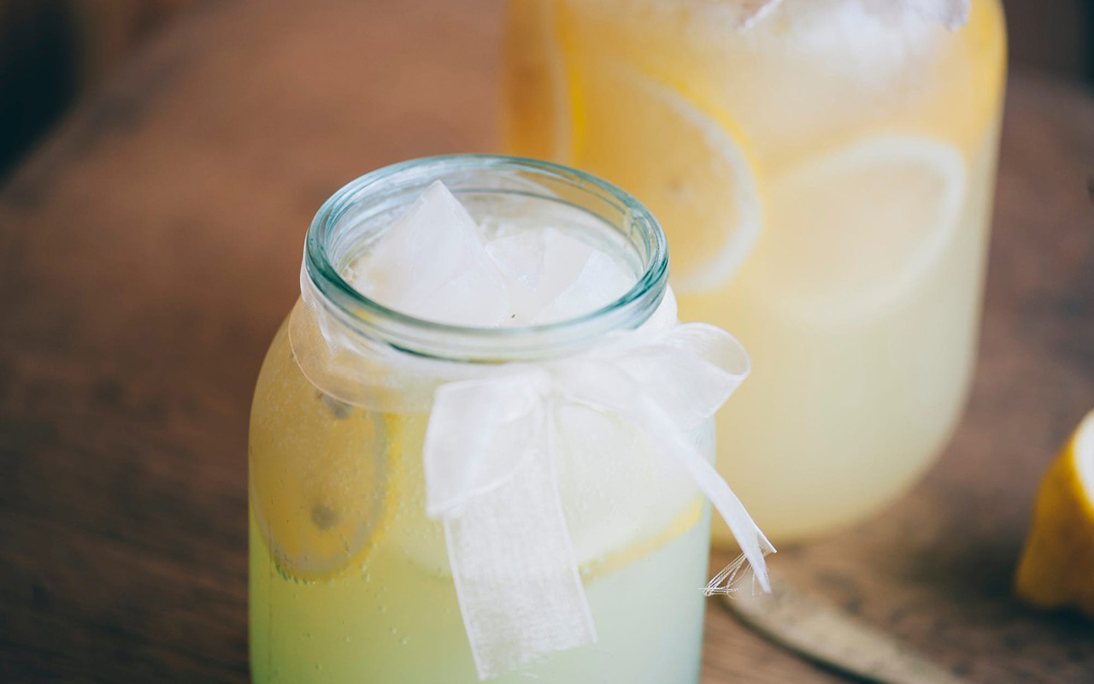
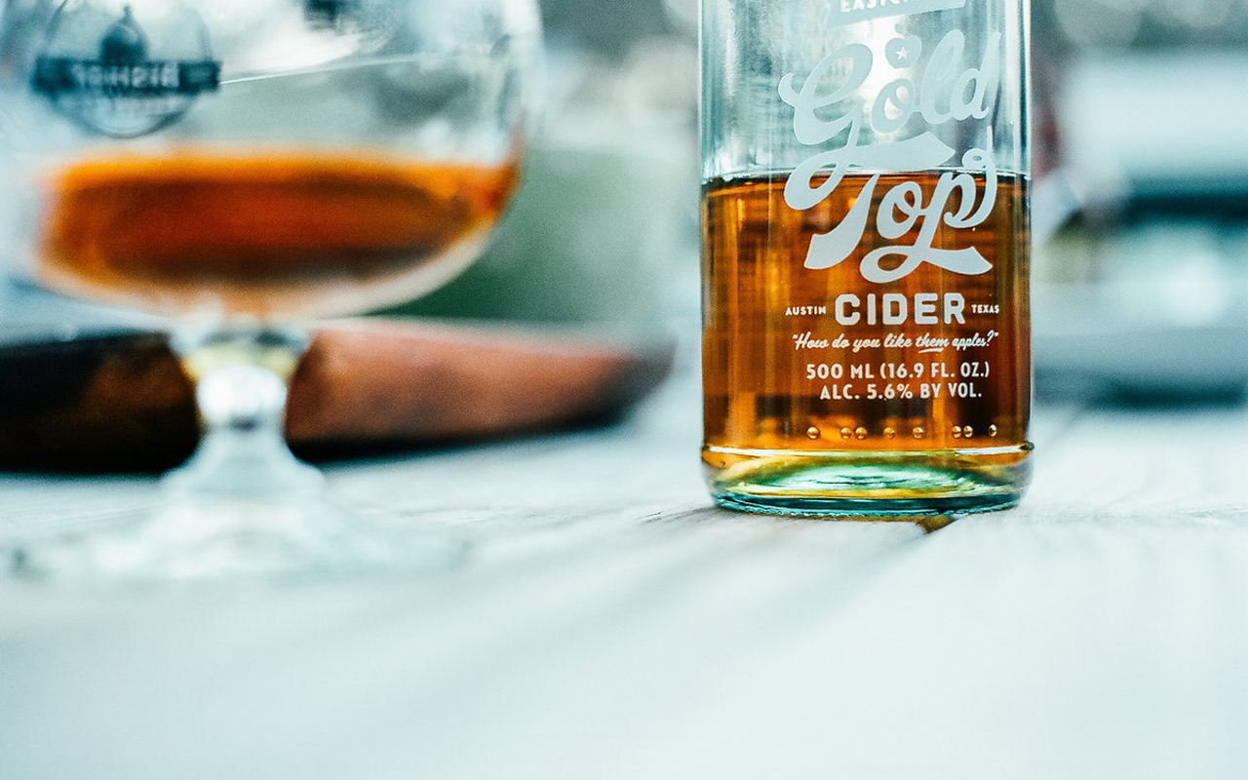

垃圾食品及危害
2.腌制类食品
导致高血压，肾负担过重，导致鼻咽癌等
4.饼干类食品
食用香精和色素过多，严重破坏维生素；营养成分低
1.油炸食品
导致心血管疾病；含致癌物质；破坏维生素
3.加工类肉食
含致癌物质:亚硝酸盐；含大量防腐剂

Slide 10

提高食品安全意识
Raise awareness of food safety
PART
01
PART
02
PART
03
PART
04
PART
05

Slide 11

提高食品安全意识
要养成良好的卫生习惯
1.养成吃饭前洗手的卫生习惯
2.生吃瓜果要洗干净
3.不吃腐烂变馊的饭菜
4.饮水讲卫生，不喝生冷水
5.注意科学饮食

Slide 12

提高食品安全意识
不要到无证、无照摊点上购买食品
要到正规的商店、超市和标准化的农贸市场购买食品
要选择安全、卫生的餐馆
看餐馆是否持有有效的食品卫生许可证
看参观就餐环境是否卫生
不偏食、不挑食，养成良好的卫生习惯

Slide 13
购买食品注意事项
Precautions for purchasing food
PART
01
PART
02
PART
03
PART
04
PART
05

Slide 14

学生购买食品时注意事项
到正规商店里购买，不买校园周边、街头巷尾的“三无”食品
仔细查看商品标签，食品标签中必须标注:产品名称、配料表、净含量、厂名、产品标准号等
不买标签不规范的产品。产品是否适合自己食用
不盲目随从广告，广告的宣传并不代表科学，是商家利益的体现

Slide 15


保质期
最佳食用期
是指标签指明的储存条件下，保持品质的期限，在一定时间内依然可以食用
推荐最后食用日期
是指标签指明的储存条件下，预计的终止食用日期，超过保存期的食品不宜食用

Slide 16

The end
Thank you

